Slide 1

Développement mobile
Bachelor 3ème année
Thibault Vinchent

Slide 2
Développement mobile
Programme de ces 3 jours
Présentation de l'environnement mobile
Concevoir des applications mobiles
Développer des applications mobiles

Slide 3
Présentation de l'environnement mobile

Slide 4


Développement mobile
Présentation de l'environnement mobile
Les différentes plateformes :
iOS
Android
les anciens : Windows mobile, blackberry, Nokia..

Slide 5
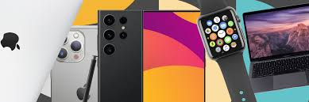
Développement mobile
Présentation de l'environnement mobile
Les différentes machines :
Smartphones
Tablettes
Montres connectées
Casques VR
Liseuses
Appareils domotiques
Etc.

Slide 6
Développement mobile
Présentation de l'environnement mobile
Contraintes des appareils mobiles :
Taille d'écran
Orientation
Interaction tactile versus souris/clavier.
Mode hors connexion

Slide 7
Développement mobile
Présentation de l'environnement mobile
Optimisation de la performance :
Importance de la vitesse de chargement
Techniques d'optimisation
  Compression d'images
  Lazy loading

Slide 8
Développement mobile
Présentation de l'environnement mobile
Accessibilité et internationalisation
Rendre les applications mobiles accessibles à tous les utilisateurs
adaptation culturelle et linguistique.

Slide 9
Développement mobile
Présentation de l'environnement mobile
Étude de cas : Analyse comparative de différentes applications mobiles réussies, en se concentrant sur l'optimisation de la performance et l'adaptation aux contraintes des appareils mobiles.
Instagram
Tiktok
Uber
WhatsApp
Spotify
Google Maps
Notes:
1. Instagram
Optimisation des performances : Instagram gère efficacement un grand volume d'images et de vidéos, optimisant le chargement progressif et la compression des fichiers pour réduire la latence et minimiser la consommation de données.
Adaptation aux contraintes des appareils : L'application est conçue pour s’adapter à différentes tailles d'écran et résolutions. Elle utilise également la mise en cache pour améliorer la vitesse d'accès à des contenus fréquemment consultés.
2. TikTok
Optimisation des performances : TikTok utilise des algorithmes sophistiqués pour diffuser des vidéos en continu sans interrompre l'expérience de l'utilisateur, même avec des connexions internet plus lentes. La technologie de streaming adaptatif permet une lecture fluide.
Adaptation aux contraintes des appareils : TikTok s'adapte bien à divers modèles de smartphones, en ajustant automatiquement la qualité vidéo en fonction de la puissance de l'appareil et de la connexion réseau disponible.
3. Uber
Optimisation des performances : Uber intègre un système de mise à jour en temps réel des positions des véhicules et des utilisateurs tout en utilisant des techniques d’optimisation pour minimiser la consommation de batterie, notamment avec la gestion des GPS.
Adaptation aux contraintes des appareils : L’application fonctionne sur une large gamme d'appareils, de différentes capacités matérielles, et s'adapte à des connexions réseau variables, garantissant ainsi que même les utilisateurs avec de vieux appareils peuvent avoir une expérience fluide.
4. WhatsApp
Optimisation des performances : WhatsApp se distingue par sa capacité à fonctionner de manière fluide même sur des appareils à faible puissance ou avec une connexion internet limitée. Les messages sont envoyés et reçus en utilisant une bande passante minimale, grâce à une compression efficace des données.
Adaptation aux contraintes des appareils : WhatsApp utilise des notifications push légères et optimise les ressources pour fonctionner en arrière-plan sans impacter les performances globales du téléphone. Il est compatible avec presque tous les types de smartphones.
5. Spotify
Optimisation des performances : Spotify utilise un système de mise en cache intelligent pour assurer une lecture sans interruption des morceaux, même lorsque la connexion internet est instable ou que la bande passante est faible.
Adaptation aux contraintes des appareils : L'application ajuste la qualité du son en fonction de la connexion réseau et permet aux utilisateurs de télécharger des morceaux pour une écoute hors ligne, optimisant ainsi la consommation de données mobiles.
6. Google Maps
Optimisation des performances : Google Maps met en œuvre un système de chargement dynamique des cartes, de sorte que seules les zones pertinentes pour l'utilisateur sont chargées en détail, économisant ainsi la mémoire et les données.
Adaptation aux contraintes des appareils : L'application fonctionne bien sur une variété d'appareils, avec une interface utilisateur qui s’adapte à la taille de l'écran. Elle propose aussi des cartes hors ligne pour les utilisateurs avec une connexion réseau limitée.
Ces applications montrent comment une combinaison d'optimisation de la gestion des ressources (CPU, RAM, batterie) et une capacité à s'adapter aux différentes configurations matérielles permet de créer une expérience utilisateur fluide et efficace sur mobile.

Slide 10
Concevoir des applications mobiles

Slide 11
Développement mobile
Concevoir des applications mobiles
La démarche centrée utilisateur
Importance du DCU dans la création d'applications mobiles, différences entre DCU et d'autres approches de design.*
Comprendre les utilisateurs : Techniques de recherche utilisateur, création de personas, cartographie des parcours utilisateurs.
Définition des besoins utilisateur : Analyse des données recueillies lors de la recherche utilisateur, définition des problèmes à résoudre.

Slide 12
Développement mobile
Concevoir des applications mobiles
Le mobile first : approche de conception où le développement d'un site web ou d'une application commence par optimiser l'expérience utilisateur pour les appareils mobiles, puis s'étend aux écrans plus grands comme les tablettes et les ordinateurs.
Cela garantit une performance et une interface adaptées aux contraintes des petits écrans
Avec une priorité donnée à la simplicité, la rapidité et l'accessibilité.
Démarche privilégiée dans un environnement multi plateforme

Slide 13
Développement mobile
Concevoir des applications mobiles
Les étapes :
La charte graphique
Le zoning
Le wireframing
Le prototypage
Le maquettage
Les outils

Slide 14

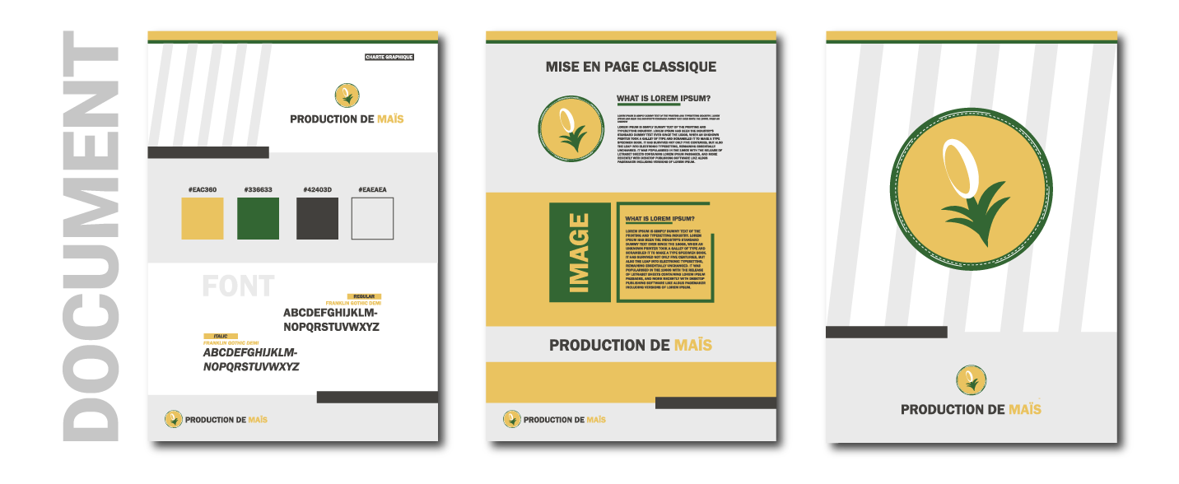
Développement mobile
Concevoir des applications mobiles
La charte graphique

Slide 15
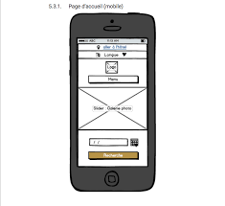
Développement mobile
Concevoir des applications mobiles
Le zoning
C’est la toute première étape de conception d'une application. Le zoning consiste à définir la structure globale d’une interface en identifiant les grandes zones (header, footer, barre de navigation, contenu principal, etc.). Il s'agit d'un schéma très basique qui ne montre que la répartition de l'espace et la disposition des éléments sans détailler leur apparence.

Slide 16
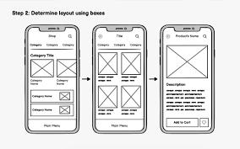
Développement mobile
Concevoir des applications mobiles
Le wireframe
Le wireframe est une version plus avancée du zoning. Il s'agit d'un croquis plus détaillé de l'interface utilisateur qui montre non seulement les zones, mais aussi la disposition des éléments interactifs (boutons, formulaires, icônes). Les wireframes ne se concentrent pas sur l'esthétique, mais plutôt sur l'organisation des éléments et le parcours de l'utilisateur dans l'application.

Slide 17
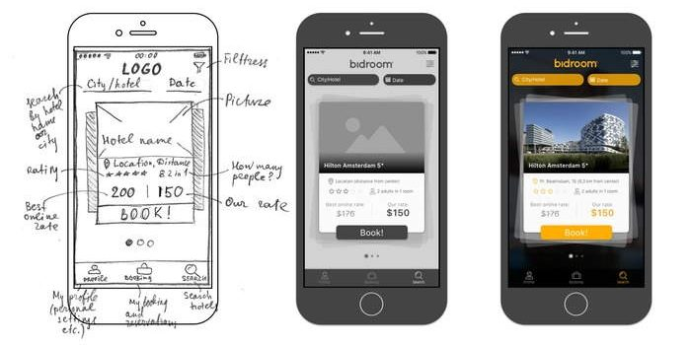
Développement mobile
Concevoir des applications mobiles
Le prototypage
Le prototypage consiste à créer un modèle interactif de l'application. Ce prototype simule certaines interactions et permet de tester le flux de l'utilisateur, les transitions entre les écrans, et de valider l'expérience utilisateur (UX) avant de passer à une phase de développement plus coûteuse. Ce prototype peut être animé pour donner un aperçu du produit final.

Slide 18
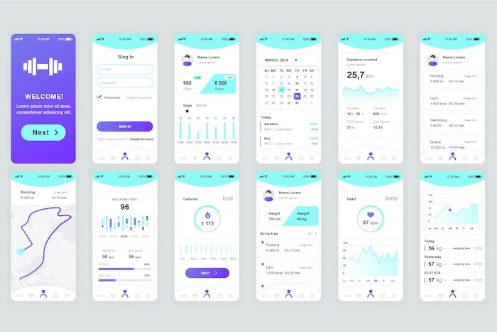
Développement mobile
Concevoir des applications mobiles
Le maquettage
Cette étape correspond à la conception visuelle finale de l'application. Le maquettage reprend les wireframes et leur applique une couche de design visuel détaillé, avec les couleurs, les typographies, les images, etc. Il s'agit de la version esthétique et fidèle à l’apparence finale de l'application.

Slide 19
Développer des applications mobiles

Slide 20
Développement mobile
Développer des applications mobiles
Le choix de la technologie: hybride ou natif
Avantages
Inconvénients
Les langages associés en natif
Les langages associés en hybride : Cordova, Flutter, React Native

Slide 21
Développement mobile
Développer des applications mobiles
Le choix de la technologie: natif
iOS : Swift et anciennement Objective C
Android : Kotlin et anciennement Java / J2ME
Ou plus bas niveau :
C / C#
Assembleur

Slide 22
Développement mobile
Développer des applications mobiles
Mise en place de l'environnement pour une application hybride sous Android
Eclipse ou VSCode
Android studio :
  SDK
  le simulateur

Slide 23
Développement mobile
Développer des applications mobiles
Atelier développement :
Hello world dans la console
Création de la première application
Implémentation d'une fonctionnalité mobile : la notification (ou géoloc)

Slide 24
2ème partie

Slide 25
Développement mobile
Développer des applications mobiles
Atelier développement : pré-requis
Node.js (pour gérer les dépendances)
Expo ou Flutter
Android Studio (si tu veux déployer sur Android) ou Xcode (pour iOS)

Slide 26
Développement mobile
Préparation de l’atelier « jeux de chasse au trésor »
Création d’une base commune :
Hello world,
Form,
Sauvegarde de donnée du formulaire,
Auth,
Bonus (à présenter en classe inversée si réussi) : Websocket,

Slide 27
Développement mobile
Préparation de l’atelier « jeux de chasse au trésor »
Création d’application spécifiques au mobile :
offline statut vert / rouge
notifications alertes info,
caméra photo insolite,
géolocalisation spot,
vibrations à l’approche,
accéléromètre pour l’orientation

Slide 28
Développement mobile
Préparation de l’atelier « jeux de chasse au trésor »
Connectez votre application à Firebase ou n’importe quelle autre BDD
Présentez votre travail en classe inversée
Groupe Expo
Groupe Flutter

Slide 29

Lancement de la chasse au trésor
Notes:
Hello sailor!
Of gold and silver, of delights of all kinds, my treasure is the greatest in l’île.
But I am a very old pirat from the future, I am mute, and I have forgotten even my own name.
Of English origin, I have gambling debts. Everyone knows that here. It will help you find me. Otherwise, you can get help from my friends at Epsi.
And it is because of my debts that I lost my treasure..
The guard does not know it but I kept my smartphone,.. without messaging and without a camera application… But my message reached you.. Oh yes.. I only send messages from my smartphone, not from those of others, yuck!
Mute, maniac, with a phone that is almost unusable, I am therefore limited.. But if you find me and give me the means to download your application, I could send you my second message. If your app allows that of course..
PS: If you find me, make me download your app,
PPS: I can only say « télécharger appli » and « ouste ». And when I say « ouste », GO OUT!!

Slide 30
Développement mobile
Chasse au trésor
Hello sailor!
Of gold and silver, of delights of all kinds, my treasure is the greatest in l’île.
But I am a very old pirat from the future, I am mute, and I have forgotten even my own name.
Of English origin, I have gambling debts. Everyone knows that here. It will help you find me. Otherwise, you can get help from my friends at Epsi. And it is because of my debts that I lost my treasure..
The guard does not know it but I kept my smartphone,.. without messaging and without a camera application… But my message reached you.. Oh yes.. I only send messages from my smartphone, not from those of others, yuck!
Mute, maniac, with a phone that is almost unusable, I am therefore limited.. But if you find me and give me the means to download your application, I could send you my second message. If your app allows that of course..
PS: If you find me, make me download your app,
PPS: I can only say « télécharger appli » and « ouste ». And when I say « ouste », GO OUT!!

Slide 31
Développement mobile
Suite et fin
Création d’une app Expo de géolocalisation puis de notification avec firebase
Attention aux quelques modifications d’expo :
Mettre à jour Expo avec npm install -g expo-cli
Maintenant via npx : npx create-expo-app –template
Rappel de la publication d’une app sur le store
Sur la base du volontariat : classe inversée sur d’autres frameworks

Slide 32
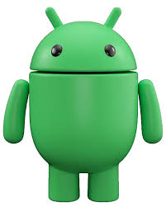
3ème partie
Développement mobile natif
Développer des applications mobiles Android natives

Slide 33
Développement mobile natif
Développer des applications mobiles Android natives
Sommaire
Bases du développement sous Android
QCM 1 noté, sur 10 points
Développement d’une application basique
Notes:
3. L'application ne s'émule pas sur l'émulateur par défaut mais cela fonctionne lorsque je choisis le "Pixel 8 pro API 35" // faire votre propre rapport selon votre propre expérience (pas de copié collé avec le mien)
4. Trouvez un moyen de prendre connaissance des bases de l’arbo et du code qui a été généré automatiquement par Android Studio // 1. Développer les dossiers, ouvrir les fichiers qui vous semblent les points d'entrée de l'application 2. Demander à l'IA de générer une explication de la structure (!! et demander des précisions lorsqu'elle utilise des termes ou des formules que vous ne comprenez pas, bref : bien la lire!!)
Trouver le dossier n'est pas évident : C:\Users\<VotreNom>\AndroidStudioProjects

Slide 34
Développement mobile natif
Développer des applications mobiles Android natives
Bases du développement sous Android
Installer Android Studio (8go min)
Créer un projet basique avec l'invite de démarrage Android Studio
Démarrer l'application sur l'émulateur (déploiement). Bonus : le déployer sur votre téléphone.
Analyse de l'arborescence
  Spécificités de l’arborescence dans Android Studio
Notes:
2. Se familiariser avec ce nouvel IDE
3. L'application ne s'émule pas sur l'émulateur par défaut mais cela fonctionne lorsque je choisis le "Pixel 8 pro API 35" // faire votre propre rapport selon votre propre expérience (pas de copié collé avec le mien)
BONUS : activer le mode développeur en tappant 7 fois
4. Trouvez un moyen de prendre connaissance des bases de l’arbo et du code qui a été généré automatiquement par Android Studio // 1. Développer les dossiers, ouvrir les fichiers qui vous semblent les points d'entrée de l'application 2. Demander à l'IA de générer une explication de la structure (!! et demander des précisions lorsqu'elle utilise des termes ou des formules que vous ne comprenez pas, bref : bien la lire!!)
Trouver le dossier n'est pas évident : C:\Users\<VotreNom>\AndroidStudioProjects

Slide 35
Développement mobile natif
4. Analyse de l'arborescence
Problème :
Pourquoi les dossiers et fichiers trouvés dans l'explorateur de windows ne correspondent pas à l'arborescence des dossiers que l'on trouve dans Android Studio ?
Suite:
Mettre en vue « Project Files »
Notes:
Cf doc pdf

Slide 36
Développement mobile natif
Développer des applications mobiles Android natives
Bases du développement sous Android
Installer Android Studio (8go min)
Créer un projet basique avec l'invite de démarrage Android Studio
Démarrer l'application sur l'émulateur (déploiement).
Analyse de l'arborescence
  Spécificités de l’arborescence Android Studio
  Utilité des principaux dossiers
  Parcours du code de l’Activité d’entrée (MainActivity)
Exercice : parmi tous les dossiers, identifiez le dossier principal qui contient la plupart des fichiers que nous allons éditer pour modifier notre application
Notes:
Correction : le dossier « main » dans app/src
4.3
Repères de compréhension du code : Variables typée. Val comme const en js, Var comme let en js, Pas d’opérateur ternaire, Fonction avec fun.
Si nécessaire : java

Slide 37
Développement mobile natif
QCM 1
Noté
Sur 10 points
https://forms.cloud.microsoft/e/9vznbPcL84

Slide 38
Développement mobile natif
Développer des applications mobiles Android natives
Développement d’une application basique
Notion d’Activity et de Fragment

